Slide 1
MAGYAR ÁLLAMKINCSTÁR A TERÜLET- ÉS TELEPÜLÉSFEJLESZTÉSI OPERATÍV PROGRAM KÖZREMŰKÖDŐ SZERVEZETE

Slide 2
TARTALOM
Az Operatív Program
Jogszabályok
Magyar Államkincstár, mint Közreműködő Szervezet feladatai a 272/2014. (XI. 5.) Korm. rendelet főbb fejezetei szerint

Slide 3
Terület- és Településfejlesztési Operatív Program célja
A Terület- és Településfejlesztési Operatív Program (TOP) elsődleges célja a térségi, decentralizált gazdaságfejlesztés, ezáltal a foglalkoztatás növelése, a munkavállaló lakosság helyben boldogulásának biztosítása a „kevésbé fejlett régiók” területén.
A TOP elsősorban az önkormányzatok fejlesztéseihez biztosít forrásokat, az önkormányzatok gazdaságfejlesztési és azzal összefüggő város- és településfejlesztési akcióit támogatja.
A TOP indikatív forráskerete (uniós + nemzeti):
3 970 875 052 euro / 1 231,37 Mrd forint

Slide 4
A TOP PIORITÁSI TENGELYEI
Térségi gazdasági környezet fejlesztése a foglalkoztatás elősegítésére
Vállalkozásbarát, népességmegtartó településfejlesztés
Alacsony széndioxid kibocsátású gazdaságra való áttérés kiemelten a városi területeken
A helyi közösségi szolgáltatások fejlesztése és a társadalmi együttműködés erősítése
Megyei és helyi emberi erőforrás fejlesztések, foglalkoztatás-ösztönzés és társadalmi együttműködés
Fenntartható városfejlesztés a megyei jogú városokban
Közösségi szinten irányított városi helyi fejlesztések (CLLD)

Slide 5
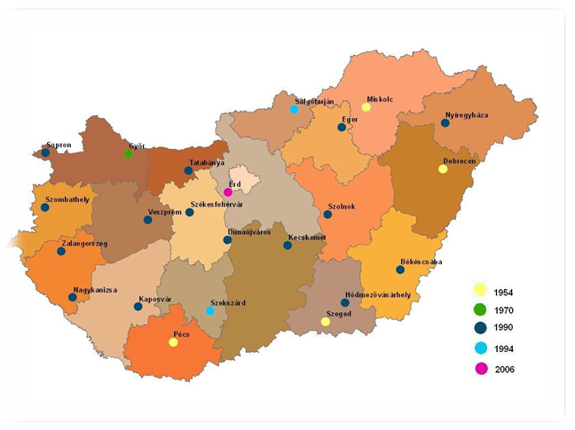
Területi Forrásallokáció
Somogy megyei forrásallokáció:
43,45 milliárd Forint
Kaposvár Megyei Jogú Város szerinti forrásallokáció:
14,75 milliárd Forint

Slide 6
LEGFONTOSABB EURÓPAI UNIÓS ÉS HAZAI JOGSZABÁLYOK
Közösségi jogszabályok
1303/2013/EU rendelet (általános)
1301/2013/EU rendelet (ERFA)
1304/2013/EU rendelet (ESZA)
Hazai jogszabály
272/2014. (XI. 5.) Korm. rendelet a 2014–2020 programozási időszakban az egyes európai uniós alapokból származó támogatások felhasználásának rendjéről
1. melléklet – Egységes Működési Kézikönyv, mely rögzíti az alapok felhasználásának vonatkozásában az egységes eljárási szabályrendszert

Slide 7
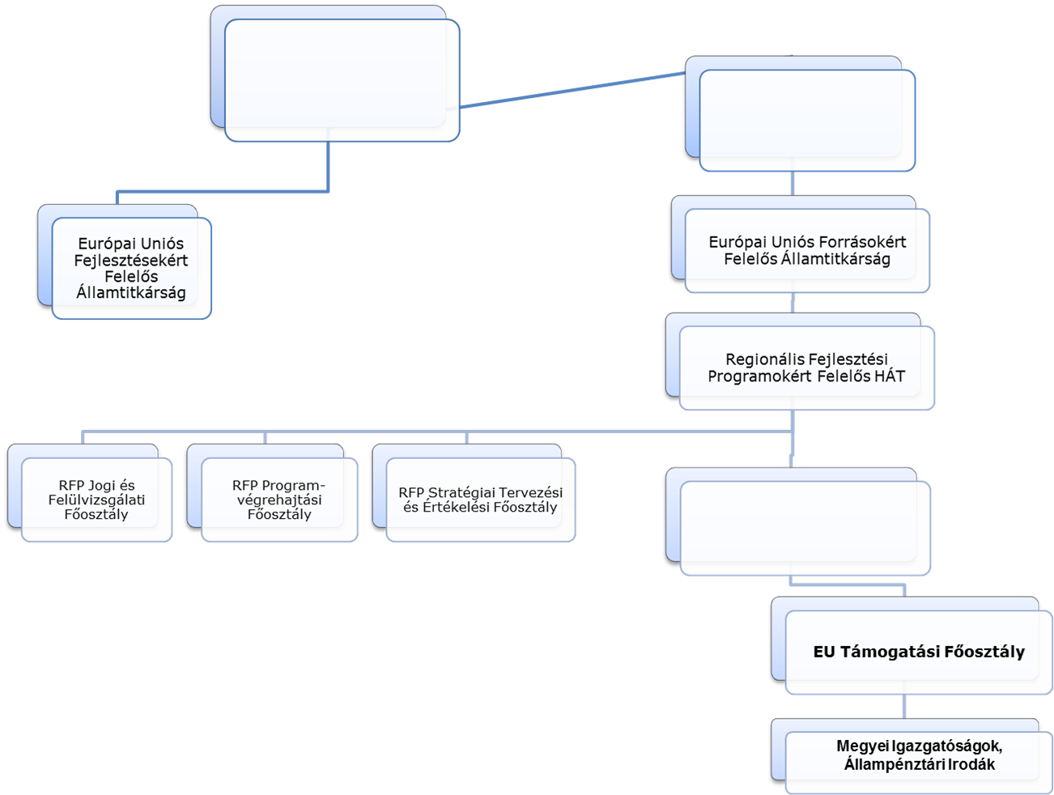
AZ UNIÓS INTÉZMÉNYRENDSZER SZEREPLŐI (II. FEJEZET)
Központi koordináció
Irányító Hatóság
(IH)
Közreműködő Szervezet (KSZ)

Slide 8
AZ OPERATÍV PROGRAM SZEREPLŐI ÉS FELADATAIK (V. FEJEZET)
Miniszterelnökség: szabályozás, koordináció, monitoring és információs rendszer működtetése, felhívások minőségbiztosítása, jogorvoslat, kommunikáció
Nemzetgazdasági Minisztérium – TOP Irányító Hatóság (IH): stratégia meghatározása, feladatok delegálása, felhívás elkészítése, megjelentetése, tartalmi értékelés lebonyolítása, programok nyomon követése, szabálytalansági eljárások kezelése
Magyar Államkincstár - Központ: megyei igazgatóságok egységes eljárásának biztosítása, belső szabályozó eszközök elkészítése, kapcsolattartás az IH-val, Miniszterelnökséggel
Magyar Államkincstár Megyei Igazgatóságai: feladatuk a támogatási kérelmek kezelése, jogosultsági ellenőrzés, támogatási szerződések (TSZ) megkötése, a Kedvezményezettekkel közvetlen és intenzív kapcsolattartás, megvalósulás nyomon követése, kifizetési kérelmek kezelése, TSZ módosítása, helyszíni ellenőrzések stb.
Területi szereplők: a program megvalósítása
Helyi Akciócsoportok (HACS): helyi közösségvezérelt program tervezése, végrehajtása

Slide 9
Felhívás előkészítése és meghirdetése (VIII. fejezet)
Tervezet IH jóváhagyása és megküldése
10 nap
MINŐSÉGBIZTOSÍTÁS (Miniszterelnökség)
30 nap
Szükség esetén átdolgozás
MEGJELENÉS
Éves Fejlesztési Keretben (ÉFK) rögzített időpontban
www.szechenyi2020.hu
Kiemelt esetén az IH a felhívást közvetlenül megküldi az ÉFK-ben nevesített támogatást igénylőnek
Ügyfélszolgálat felkészítés
(ME és IH)
támogatást igénylők kérdést tehetnek fel a felhívással kapcsolatban (a támogatási kérelmek benyújtásának utolsó napját megelőző 14 napig) válasz legkésőbb a kérdés beérkezését követő 7 napon belül)
30 nap
BENYÚJTÁS Standard és egyszerűsített

Slide 10
Kiválasztási eljárások (IX - XI. fejezet)
Standard
Kiemelt
Egyszerűsített
Területi Kiválasztási Rendszer (TKR)
Közösségvezérelt helyi fejlesztések (CLLD)
Pénzügyi eszközök
Nagyprojekt
Országos kihatású projekt

Slide 11
A támogatási kérelem benyújtása és elbírálása (XII. fejezet)
Felhívás

Támogatási kérelem

Jogosultsági ellenőrzés (KSZ)

Tartalmi ellenőrzés (IH)

Döntés

Szerződéskötés (támogatási szerződés v. okirat)

Szerződéskezelés (változások kezelése, módosítás), finanszírozás
Helyszíni szemle

Slide 12
Jogosultsági ellenőrzés
Nem hiánypótolható szempontok:
Pályázati adatlaphoz csatolt nyilatkozat és papír alapú nyilatkozat egyezése
A támogatást igénylő átlátható szervezetnek minősül
A támogatási kérelem az állami támogatási szabályoknak megfelel
Egyszeri hiánypótlási lehetőség (egyeztetéssel egybekötve)
Jogosultsági ellenőrzés eredménye:
megfelelt
Értesítés megfelelésről - Tartalmi értékelés megkezdése
megfelelt
hiányos
Hiánypótlás
nem megfelelt
Értesítés elutasításról
nem hiánypótolható hiba / nem megfelelt

Slide 13
Tartalmi ellenőrzés (IH)
Biztosítja
a támogatásra legalkalmasabb projekt kiválasztását,
a költséghatékonysági, fenntarthatósági és teljesítmény szempontból magas minőségű projektek kiválasztását,
olyan projektek kiválasztását, amelyek közvetlenül hozzájárulnak az érintett prioritás specifikus céljaihoz
az állami támogatási szabályoknak való megfelelést.
indikátorok teljesüléséhez való hozzájárulás

Slide 14
Helyszíni szemle
A támogatási kérelem beérkezését követően a döntés meghozataláig bármikor elrendelhető
Elrendelése esetén az értékelés nem zárható le a szemle eredményének értékelését megelőzően
Célja, a támogatási kérelemben rögzített adatok ellenőrzése, szabálytalanság megelőzése, döntéshez többlet információ

Slide 15
Döntés (IH)
Folyamatos elbírálás
a támogatási kérelem beérkezésétől számított 30. napig döntés
Szakaszos elbírálás
a felhívásban rögzített szakasz zárásától vagy a benyújtási határidőtől számított 30. napig döntés
Nagyprojekt
a támogatási kérelem beérkezésétől számított 90. napig döntés
A határidőbe nem számít bele a hiánypótlás, korrekció, tisztázó kérdés megválaszolás és a kifogás döntési ideje
A határidőt hosszabbítja
Döntés-előkészítő bizottság bevonása: 10 nappal
A vártnál magasabb számú támogatási kérelem beérkezése: 30 nappal

Slide 16
Döntés eredménye
Támogatott
Csökkentett mértékkel
Csökkentett összköltséggel
Nem támogatott
Feltételekkel

Slide 17
A PROJEKT MEGVALÓSÍTÁSA SORÁN A KINCSTÁR, MINT KSZ
Az IH nevében megköti a támogatási szerződéseket és kezeli azok módosításait.
Működteti és ellenőrzi a biztosítéki rendszert.
Ellenőrzi és nyomon követi a megvalósítás műszaki és pénzügyi előrehaladását: a támogatási szerződésbe épített mérföldkövek megvalósulását, ellátja az ezzel kapcsolatos jelentéstételi kötelezettségeket, illetve kezeli a kifizetési kérelmeket.
Indokolt esetben döntési javaslatot tesz a támogatási szerződéstől való elállásra.
Végzi a kockázatelemzés alapján tervezett éves helyszíni ellenőrzési terv megvalósítását, illetve szükséges esetben végzi az IH által elrendelt rendkívüli helyszíni ellenőrzéseket.
Ellenőrzi a közbeszerzési eljárásokat a 272/2014. (XI.5.) Korm. Rendelet alapján.

Slide 18
Támogatási jogviszony (XV. Fejezet)
Támogatási szerződés v. okirat
Biztosítékok
Támogatási szerződés módosítása, változás bejelentés
Támogatási jogviszony megszüntetése

Slide 19
szerződéskötés
Ellenőrzi, hogy a döntésnek megfelelő feltételek maradéktalanul teljesültek-e a támogatást igénylő részéről, illetve ellenőrzi, hogy a szerződéskötéshez szükséges dokumentumok, igazolások a megadott határidőn belül hiánytalanul és hibátlanul rendelkezésre állnak.
Az IH által elrendelt esetekben helyszíni szemle keretében ellenőrzést végez a műszaki, szakmai kérdések és dokumentum-állomány tekintetében.
Amennyiben a fenti ellenőrzési feladatainak eredménye indokolja, úgy halasztott hatálybalépésre vonatkozó döntést készít elő az IH részére részletes indoklással és ütemezéssel.
Segíti a Kedvezményezettet a támogatási szerződés részét képező, megvalósítást biztosító mérföldkövek megtervezésében, illetve végzi ezek folyamatos ellenőrzését.

Slide 20
Szerződésmódosítás \ változás bejelentés
Költségvetés módosítás
Műszaki, szakmai tartalom módosítás
Indikátorok tervértékének változása
75% alatti teljesülés esetén a támogatás arányosan csökken
Kedvezményezett személyének változása
Szerződésmódosítás
30 napos bírálat
Változás bejelentés
10 napos bírálat
Ütemezés
Projekt befejezés 3 hónapot meghaladóan késik
Műszaki tartalom
Csökkenő műszaki tartalom
Indikátor változás
75% alatti teljesülés esetén a támogatás arányosan csökken
Adatváltozás
Kedvezményezett személyének változása
Ütemezés
Projekt befejezés 3 hónapot NEM meghaladóan késik
Műszaki tartalom
Kedvezőbb vagy azonos értékű műszaki, szakmai megoldás fog megvalósulni
Adatváltozás
Adminisztratív változások
Támogathatóság feltételeit nem érinti
Mérföldkövek elérése 3 hónapot NEM meghaladóan késik
Projekt fizikai befejezése 3 hónapot meg nem haladóan késik,
Projekt szintű mérföldkövek elérése 3 hónapot meg nem haladóan késik,
Műszaki, szakmai tartalom módosítás
Kedvezőbb vagy azonos értékű műszaki, szakmai megoldás fog megvalósulni,
Projekttartalom módosítás, mely támogathatóság feltételeit nem érinti, és nem jelent kockázatot a projekt eredményességére.

Slide 21
Módosítási tilalmak
A projekt alapvető célja megváltozik
A módosított feltételekkel a projekt nem nyert volna támogatást
Többlettámogatás nem igényelhető
Előre látható, tervezhető módosítás kizárólag észszerűsítés esetén
Kedvezőtlen módosítás a támogatási összeg csökkentésével támogatható
A fizikai befejezés a felhívásban meghatározott utolsó dátumig tolható

Slide 22
Közbeszerzési eljárások ellenőrzése (XVI. Fejezet)
Közösségi értékhatárt elérő
Közösségi értékhatárt nem elérő
Ex ante minőségbiztosítás
Utóellenőrzés

Slide 23
Pénzügyi lebonyolítás keretében a Kincstár (XVII. Fejezet)
Befogadja és ellenőrzi a kifizetési kérelmeket (előleg, időközi kifizetési kérelem és záró kifizetési igénylés egyaránt);
Végzi a támogatás Kedvezményezettek felé történő kifizetését az IH átutalási megbízás-jóváhagyása után.
Kezeli a feltárt szabálytalanságok pénzügyi vonatkozásait.
Végzi a követeléskezelést.

Slide 24
Támogatás kifizetése (XVIII. Fejezet)
Előleg
Támogatási előleg az utófinanszírozott tételekre – 25%, legfeljebb 300m Ft
Fordított ÁFA előleg a szállítói finanszírozású elemekre
Szállítói előleg szállítói finanszírozás esetén a szállítói szerződésben szereplő előleg elszámolható összegének erejéig
Köztes kifizetési igénylés
A mérföldkövek elérését követő tíz napon belül kötelező beszámolni a pénzügyi és szakmai előrehaladásról
Záró kifizetési igénylés
Projekt megvalósulást követően, kizárólag utófinanszírozású elemekre
Halasztott önerő lehetősége

Slide 25
PROJEKT ZÁRÁS ÉS FENNTARTÁS ESETÉN KSZ
Végzi a záró beszámolók ellenőrzését és elfogadását.
Minden esetben záró helyszíni ellenőrzést tart.
Kezeli és ellenőrzi a fenntartási időszakban beérkező jelentéseket, illetve szükség szerint helyszíni ellenőrzéseket végez.
A vállalások nem, vagy részben teljesülése esetén döntési javaslatot tesz a szankcionálásra, vagy visszakövetelésre vonatkozóan.
A fenntartási időszak sikeres teljesítése esetén lezárja a támogatási jogviszonyt.

Slide 26
Kifogás (XX. Fejezet)
A támogatást igénylő vagy a kedvezményezett a támogatási kérelem benyújtásának időpontjától a támogatási jogviszony időtartama alatt elektronikus úton, az európai uniós források felhasználásáért felelős miniszterhez címezve kifogást nyújthat be, ha a
projekt kiválasztási eljárásra,
a támogatási döntés meghozatalára,
a támogatói okirat kiadására vagy a támogatási szerződés megkötésére,
a támogatás folyósítására, visszakövetelésére
vonatkozó eljárás jogszabálysértő vagy a felhívásba, támogatási szerződésbe ütközik

Slide 27
Szabálytalanságkezelés (XXI. Fejezet)
Ki követi el
A szabálytalansági eljárás során az Irányító Hatóság a szabálytalanságot a kedvezményezettre vonatkozóan állapítja meg akkor is, ha annak alapjául más személy vagy szervezet tevékenysége vagy mulasztása szolgált. (pl.: jogelőd, közbeszerzési lebonyolító, ügyvéd) A szabálytalanság megállapításával összefüggésben megállapított intézkedések a kedvezményezettet terhelik.
Mikortól állapítható meg
Szabálytalansági eljárás megindítására, szabálytalanság megállapítására kizárólag a támogatási szerződés megkötését, illetve a támogatói okirat kiállítását követően kerülhet sor.
Hogyan követi el
Közösségi jog valamely rendelkezésének egy gazdasági megvalósító /szereplő cselekedetéből vagy mulasztásából adódó bármiféle megsértése, valamint a nemzeti jogszabályok, továbbá a támogatási szerződésben a felek által vállalt kötelezettségek megsértése.
Mit okoz ezzel
Az Európai Unió általános költségvetését az általános költségvetésre rótt indokolatlan költség formájában sérti vagy sértheti, Magyarország pénzügyi érdekei sérülnek, illetve sérülhetnek.

Slide 28
Szabálytalansági döntések elleni jogorvoslat (XXII. Fejezet)
A szabálytalansági eljárással érintett támogatási szerződés szerinti kedvezményezett, akire nézve a szabálytalansági döntés a támogatási jogviszonyból származó jogokat vagy kötelezettségeket állapít meg, módosít, illetve megszüntet,
a döntés jogszabálysértő
vagy támogatási szerződésbe
vagy felhívásba ütközése esetén a szabálytalansági döntés ellen jogorvoslattal élhet
A jogorvoslati kérelemről az európai uniós források felhasználásáért felelős miniszter a dönt.

Slide 29
Követeléskezelés (XXIII. Fejezet)
A követeléskezelés követelésbeszedési, behajtási, és követelésrendezési folyamatokból áll.
Típusai:
Szabálytalanság alapú
Elállás alapú (támogató és kedvezményezett által kezdeményezett)
Túlfizetés
Pénzügyi zárás
Bevétel
Kötbérfizetési kötelezettség
Kedvezményezett vagy szállító önkéntes visszafizetése
Szállító jogosulatlan előleg felhasználása

Slide 30
KÖVETELÉSEK TÍPUSAI
Előleg alapú
Fordított áfa előleg
Határidő túllépés
Elszámolt összeg kevesebb, mint az előleg
Nettós szállítói számla elutasítása
Áfa befizetésétől eltérő célra használja fel
Támogatási előleg
Első kifizetési kérelem benyújtására vonatkozó határidő túllépése
Támogatási szerződés módosítás miatt csökken a kifizethető előleg összege
Szerződés közös megegyezéssel történő felbontása
Devizában megkötött szállítói szerződés esetén árfolyam különbözet, ami átcsoportosítással nem kezelhető

Slide 31
FENNTARTÁS (xxiv. FEJEZET)
A projekt pénzügyi befejezésétől számított 5 évig (kkv esetén 3 évig) a támogatás visszafizetésének terhe mellett vállalja, hogy a projekt megfelel az 1303/2013/EU európai parlamenti és tanácsi rendelet 71. cikk (1) bekezdésében foglaltaknak, azaz nem következik be valamelyik eset az alábbiak közül:
a termelő tevékenység megszűnése vagy a programterületen kívülre való áthelyezése;
az infrastruktúra valamely elemében tulajdonosváltás következik be, amelynek eredményeként egy cég vagy állami szervezet jogosulatlan előnyhöz jut;
a természetében, célkitűzéseiben vagy végrehajtási feltételeiben olyan lényeges változás következik be, amely az eredeti célkitűzéseket veszélyezteti.
A fenntartási időszakban éves fenntartási jelentések benyújtása előírható. Ha nincs erre az időszakra vállalt indikátor, csak kötelezettség előírva, akkor záró fenntartási jelentés szükséges.

Slide 32
A TÁMOGATÁSOK FELHASZNÁLÁSÁNAK ELLENŐRZÉSE (xxvi. FEJEZET)
Helyszíni ellenőrzések tervezése
Kockázatelemzés
Éves helyszíni ellenőrzési terv
Helyszíni ellenőrzések
Helyszíni ellenőrzések fajtái
Helyszíni ellenőrzés előkészítése
Helyszíni ellenőrzés lefolytatása
Projekt szakmai-műszaki tartalmának ellenőrzés
Beszerzések ellenőrzése
Pénzügyi-számviteli ellenőrzés
Horizontális politikával kapcsolatos vállalások ellenőrzése
Tájékoztatási kötelezettségek és vállalások ellenőrzése
Indikátorok teljesülésének ellenőrzése
Helyszíni ellenőrzések hiánypótlása, intézkedési terv
Utánkövetéses helyszíni ellenőrzések
Előzetes helyszíni szemlék

Slide 33
Monitoring és információs rendszer, elektronikus kapcsolattartás (XXVIII.-XXIX. Fejezet)
Elektronikus alkalmazás (monitoring és információs rendszer - EPTK) útján nyújtható be:
https://www.palyazat.gov.hu - E-ügyintézés – 2014-2020 menüpontok
https://eptk.fair.gov.hu – Regisztráció szükséges!
A támogatást igénylő, illetve a Kedvezményezett a felhívásban és a támogatási szerződésben meghatározott kötelezettségeit elektronikus formában teljesíti (ha nem lehetséges, akkor elfogadható a postai út is).

Slide 34
Központi Ügyfélszolgálat
A Miniszterelnökség működteti és koordinálja az irányító hatóságokkal, illetve a Kincstárral, mint Közreműködő Szervezettel együttműködő egyablakos ügyfél-tájékoztatási rendszert.
Tájékoztatás csatornái: | Elektronikus, írásbeli, személyes, telefon
Cím: | 1077 Budapest, Wesselényi u. 20-22
Telefon: | 06 40 638-638
A telefonos ügyfélszolgálat nyitvatartása: | hétfő-csütörtök: 8:00 - 16:00 péntek: 8:00 - 14:00 szombat-vasárnap: zárva
Fax: | 06 1 474-9191
E-mail: | palyazat@me.gov.hu
Honlap: | www.palyazat.gov.hu

Slide 35
MEGYEI KSZ Elérhetőségek
A Magyar Államkincstár Somogy Megyei Igazgatóság Állampénztári Iroda Pályázatos Támogatások Osztályának elérhetőségei:
Cím: | 7400 Kaposvár, Széchenyi tér 4. 7400 Kaposvár, Bajcsy-Zs. u. 24.
Nyitva tartás: | Hétfőtől csütörtökig 8.00-16.30 Pénteken: 8.00-14.00 Szombat-vasárnap: zárva
Postacím: | 7401 Kaposvár, Pf.: 115.
Telefon: | 06 82 503 200
Fax: | 06 82 419 850
E-mail: | api.som@allamkincstar.gov.hu
Honlap: | allamkincstar.gov.hu

Slide 36
KÖSZÖNÖM A FIGYELMET!

